Slide 1



棠外附小欢迎您！

Slide 2
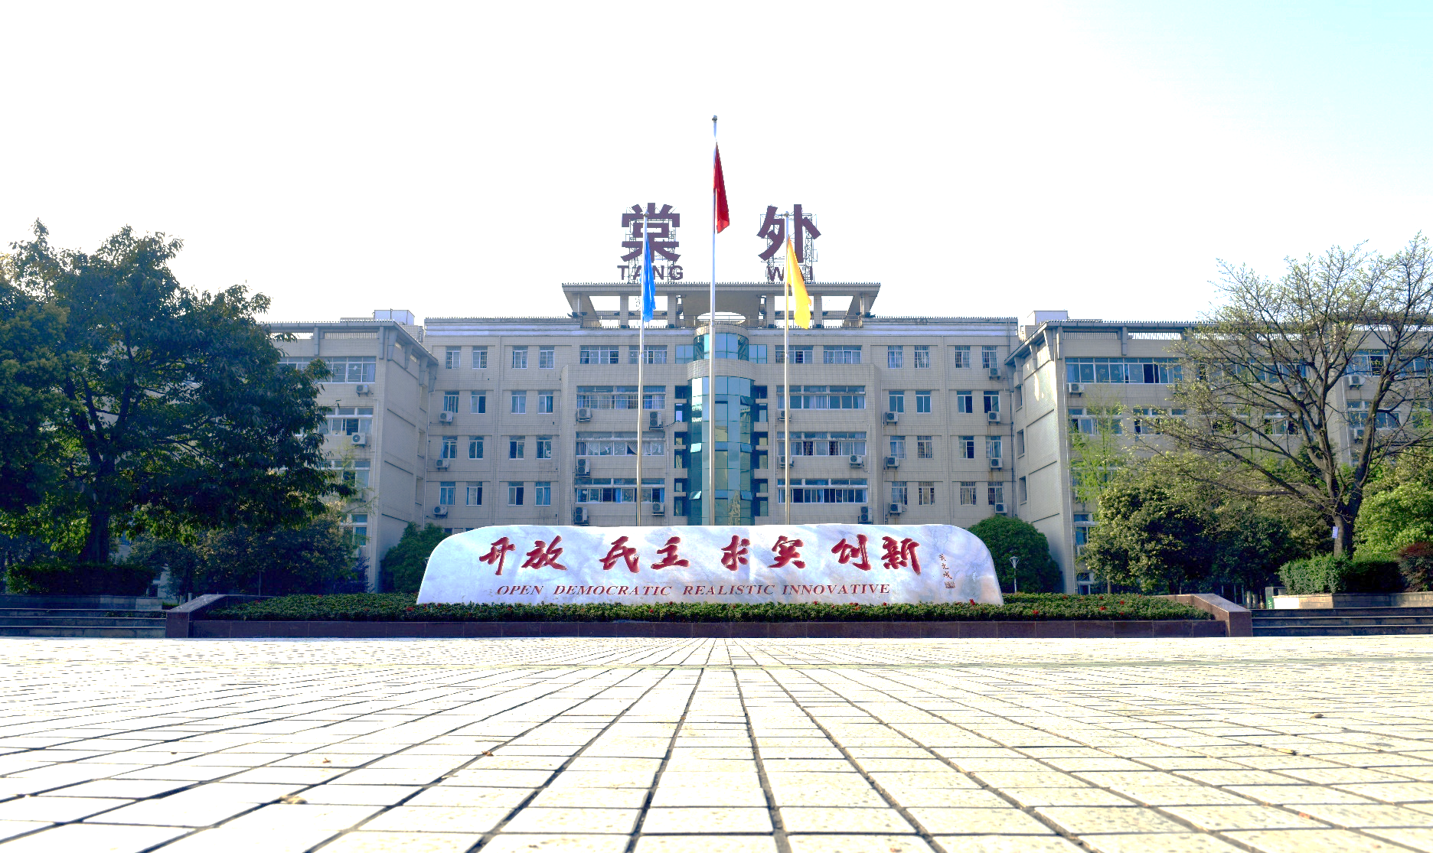
关于棠外 about TangWai

Slide 3
关于棠外 about TangWai
棠外全称“成都棠湖外国语学校”，是经四川省教育厅批准、于2003年建成的一所全寄宿制现代化股份制学校，学校包括幼儿园、小学部、初中部和高中部（含国际部），在校学生七千余人。
2016年9月获评“四川省一级示范性学校”
2016年10月被成都市教育局确定为“领航项目学校”

Slide 4
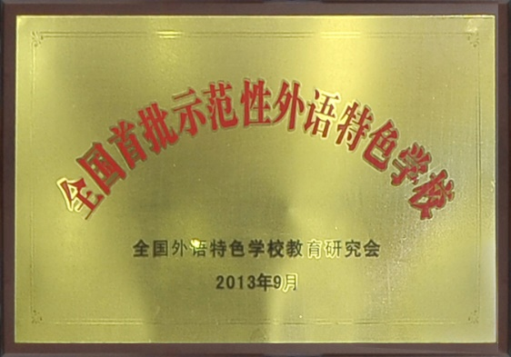

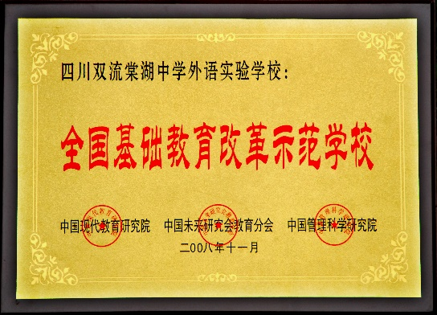
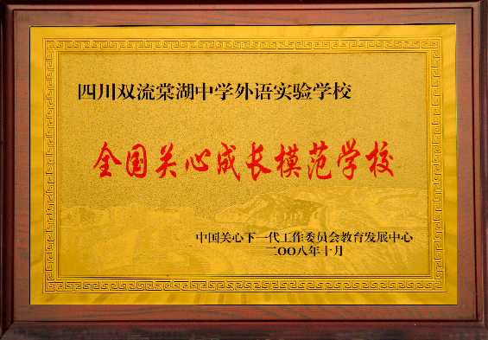
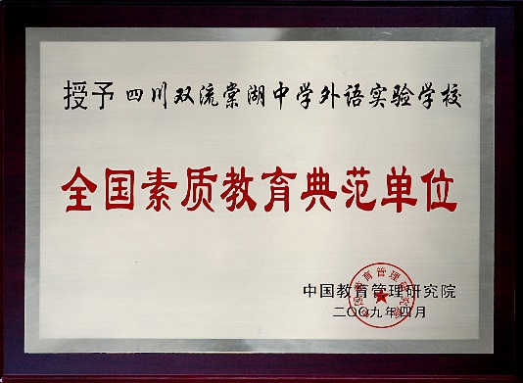


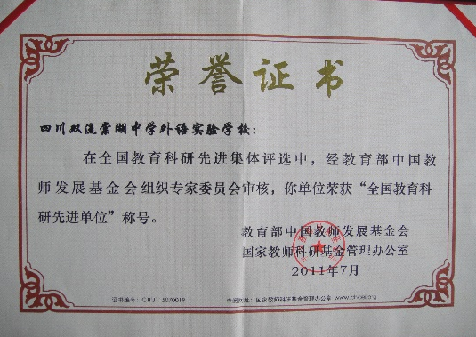


Slide 5
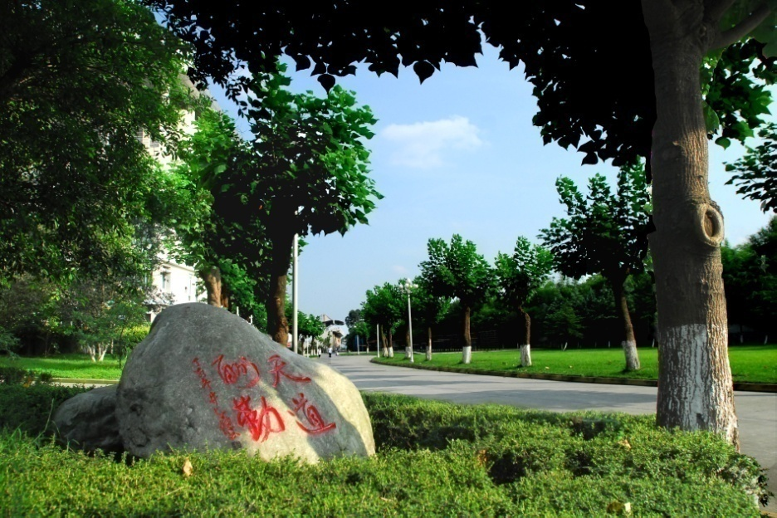
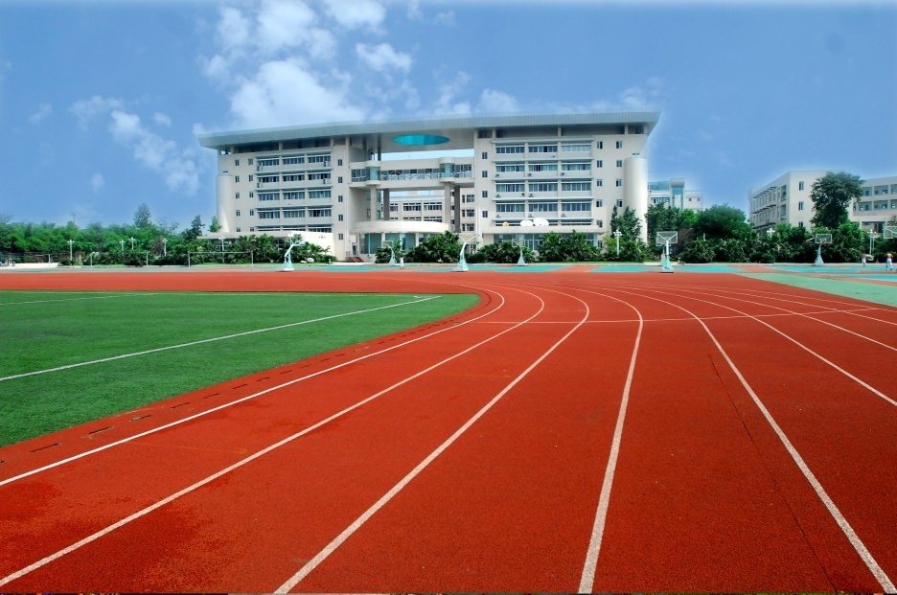
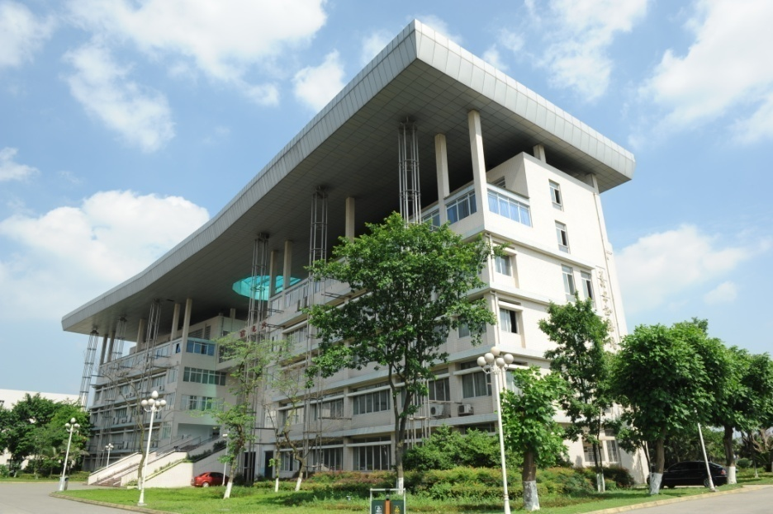
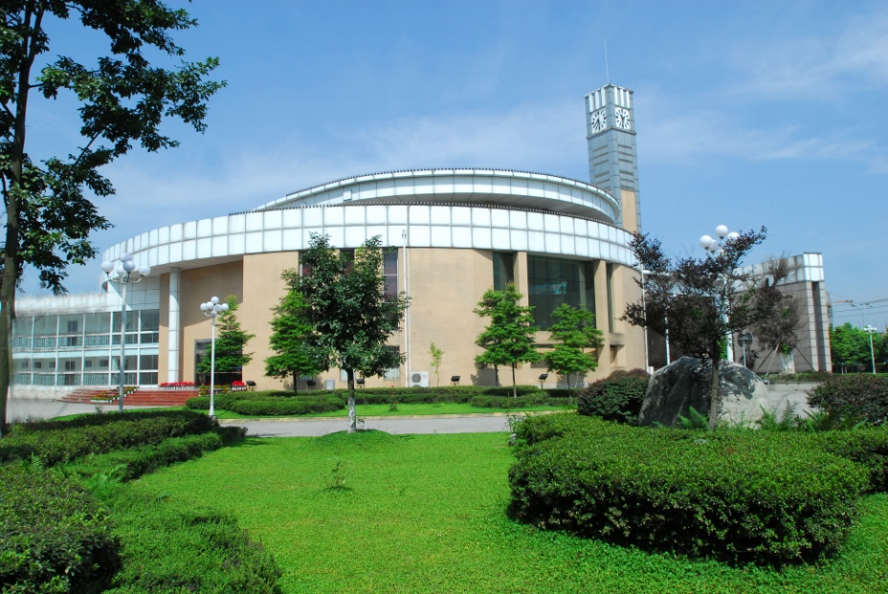
棠外学习环境 Academic Environment In Tangwai

Slide 6
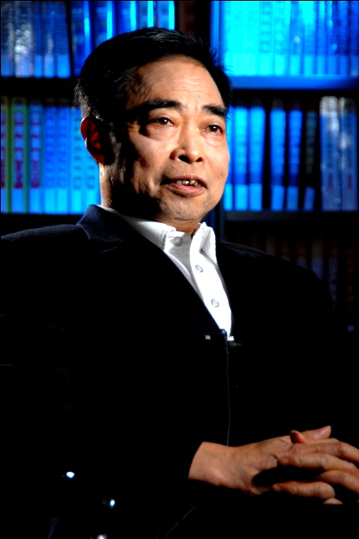
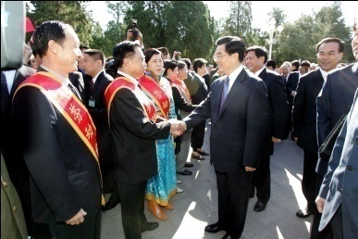
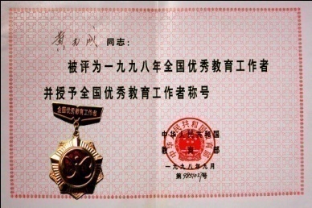
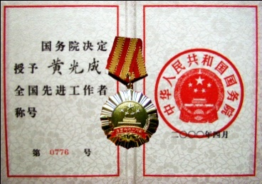
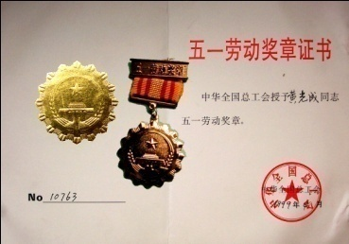
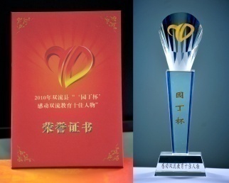
棠外教育集团董事长、校长简介
国务院 “全国先进工作者”（全国劳动模范）
全国总工会 “全国五一劳动奖章”
教育部 “全国优秀教育工作者”
2004年、2009年两度受中共中央、国务院邀请赴京参加国庆观礼活动
2004年10月1日受到了中共中央总书记胡锦涛同志的亲切接见
“全国百强特色学校十佳创新校长”
四川省和成都人民政府首届政府督学
成都市 “教育系统劳动模范”、“优秀中小学校长”
双流县“感动双流教育十佳人物”

Slide 7
走进棠外附属小学

Slide 8
办学历史 School History
学校始建于2003年，时年招收28名学生，仅开办五、六两个年级 。
截止2016年，学校有50余个教学班， 在校师生达2200余人。
办学仅数年,学校凭借鲜明的办学特色让学校声名鹊起：被评为“成都之最具魅力校园”、成都市“新五朵金花小学”，成为“成都市科普示范基地”，成为“中国足球基地”。

Slide 9
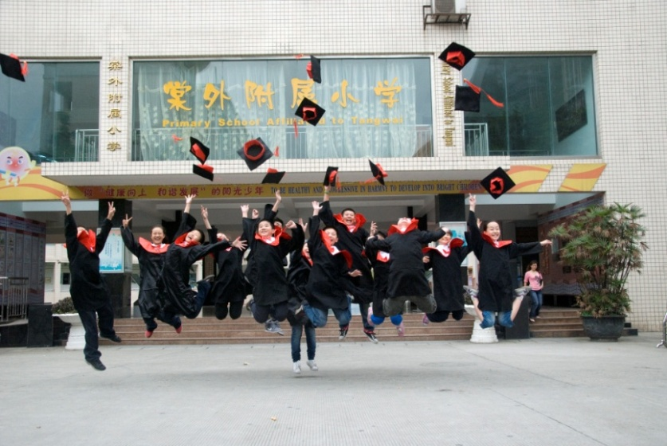
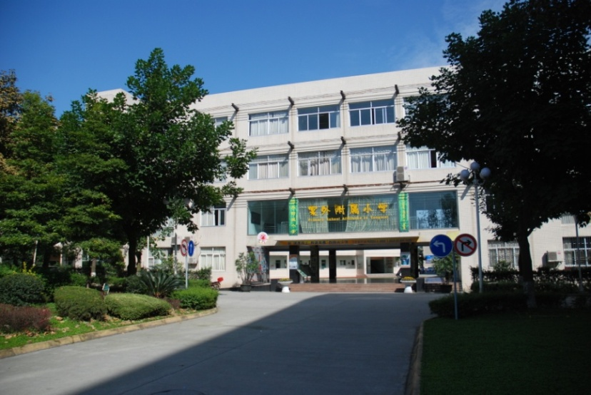
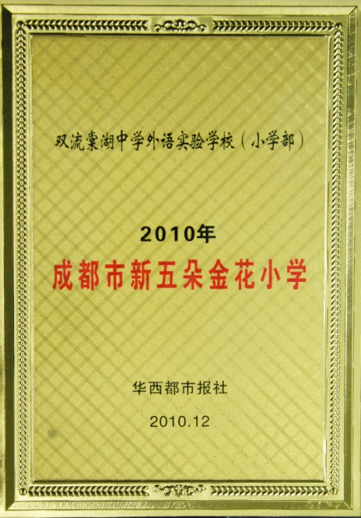
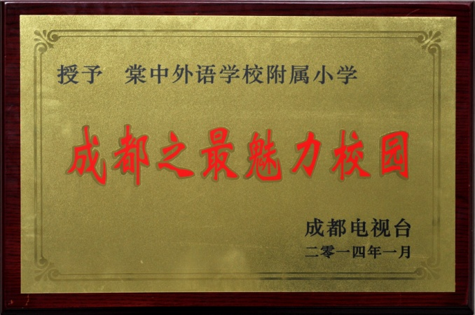
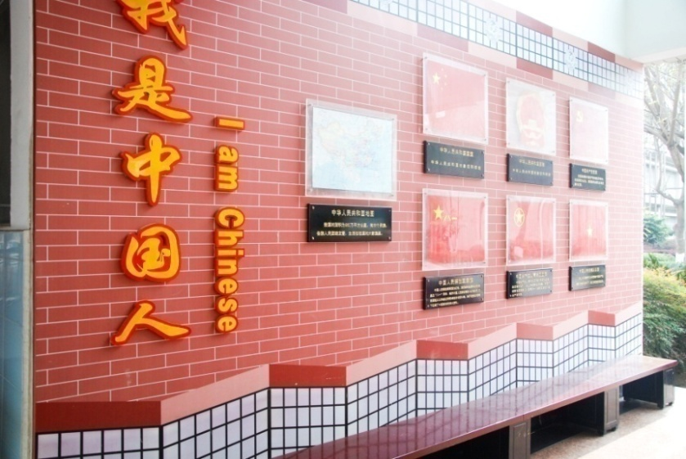
棠外附小 Tangwai Primary School

Slide 10
教育理念 Education Idea
部训：明 理 好 学
办学理念：促进学生个性和谐，为学生终身发展奠定坚实基础。
座右铭：尽自己最大的努力try my best!
培养目标：“六会一长”让每一个学生做最好的自己！
学会做人
学会生活
学会健体
有特长
学会求知
学会审美
学会创造

Slide 11
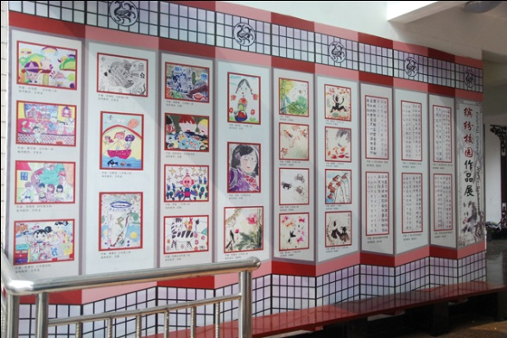
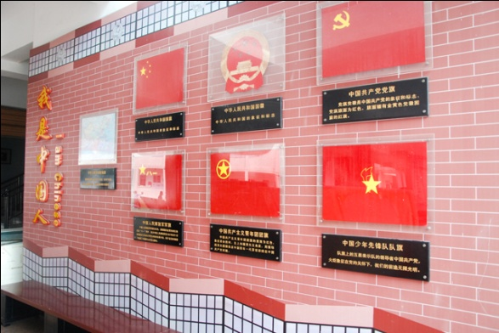
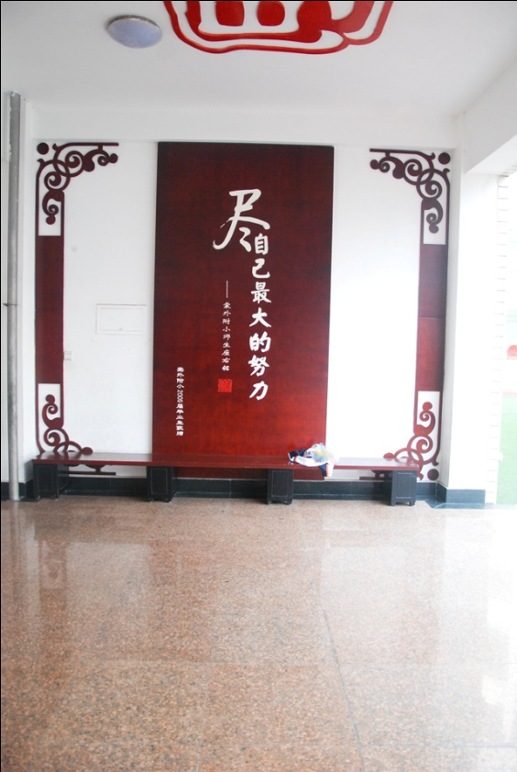
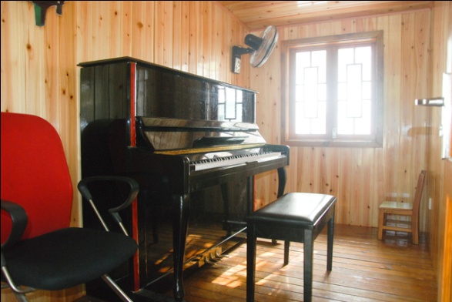
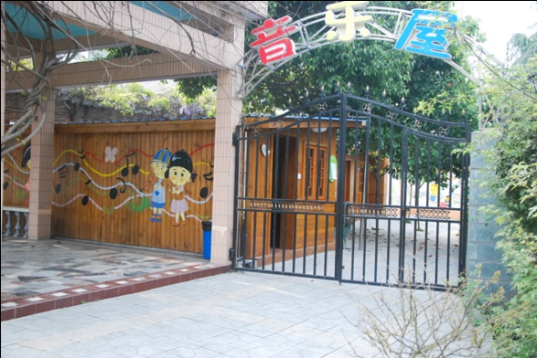
融合传统文化与时代精神的文化建设

Slide 12
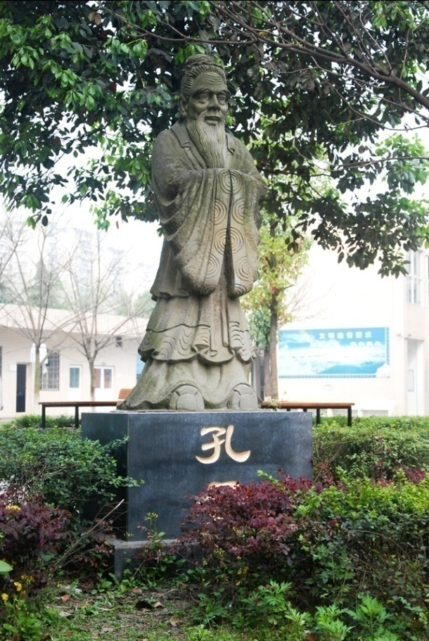
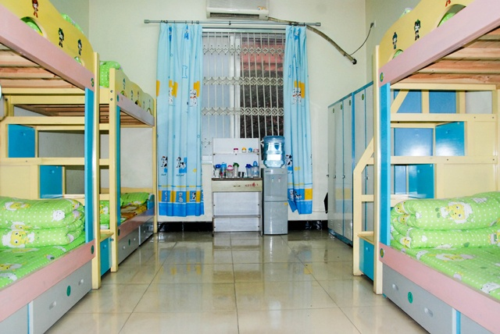
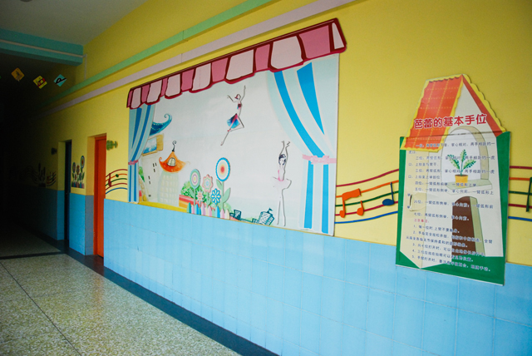
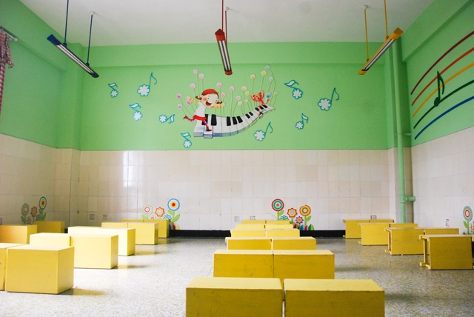
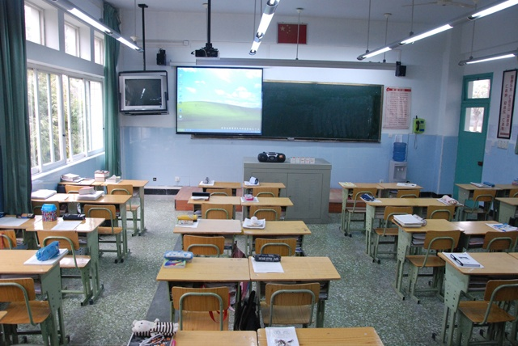
棠外附小环境建设

Slide 13
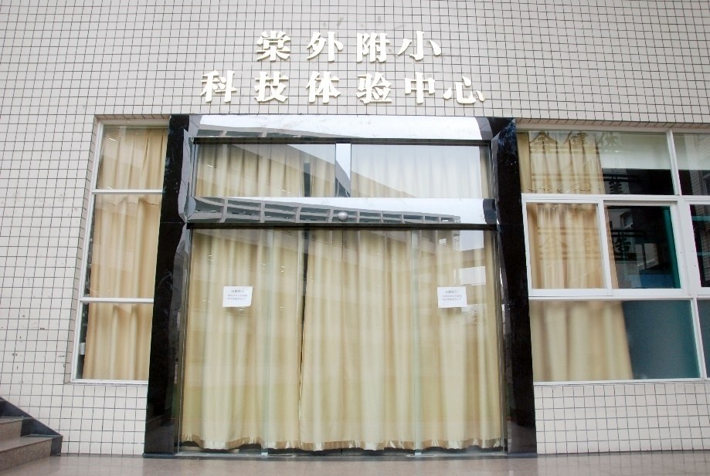
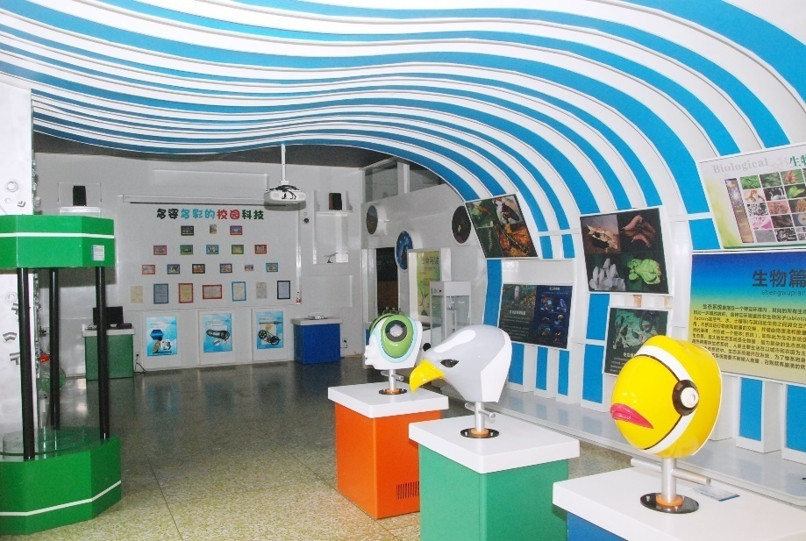
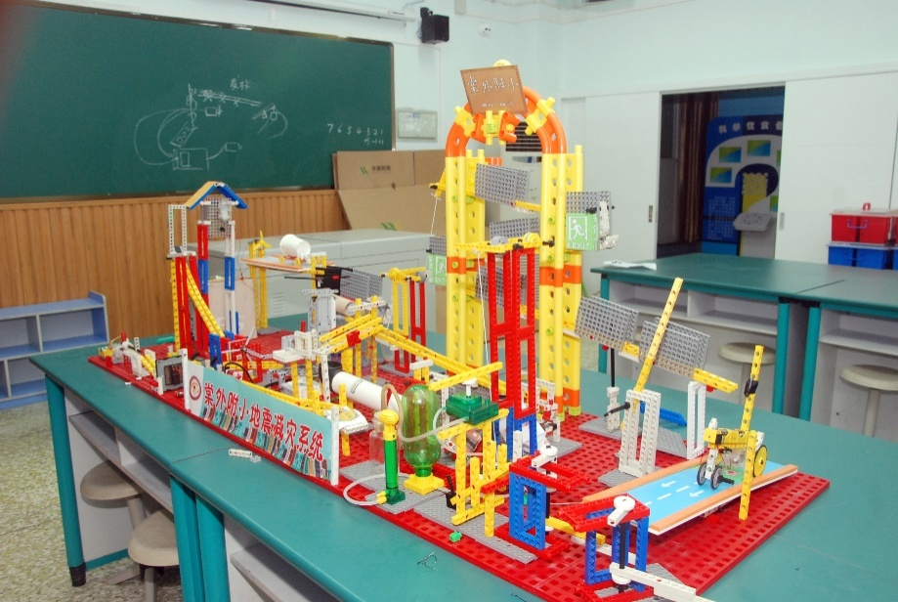
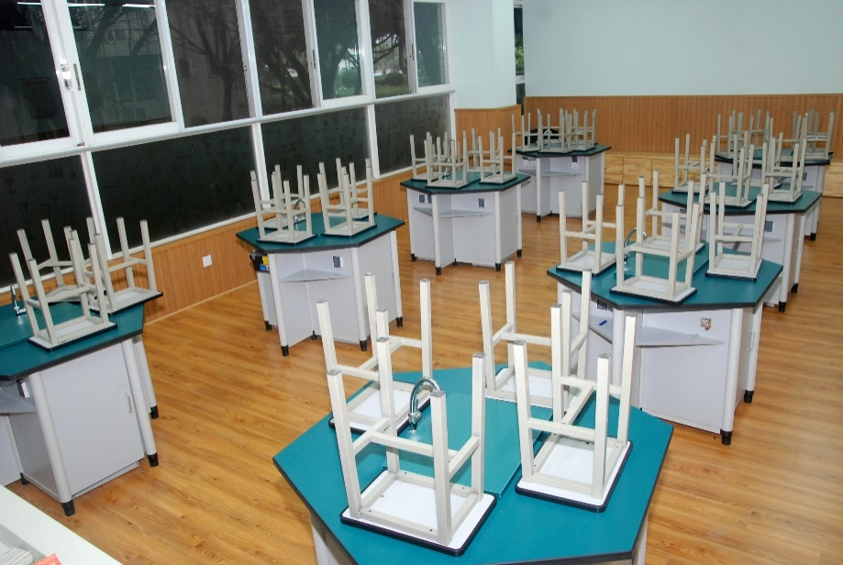
棠外附小科技馆

Slide 14
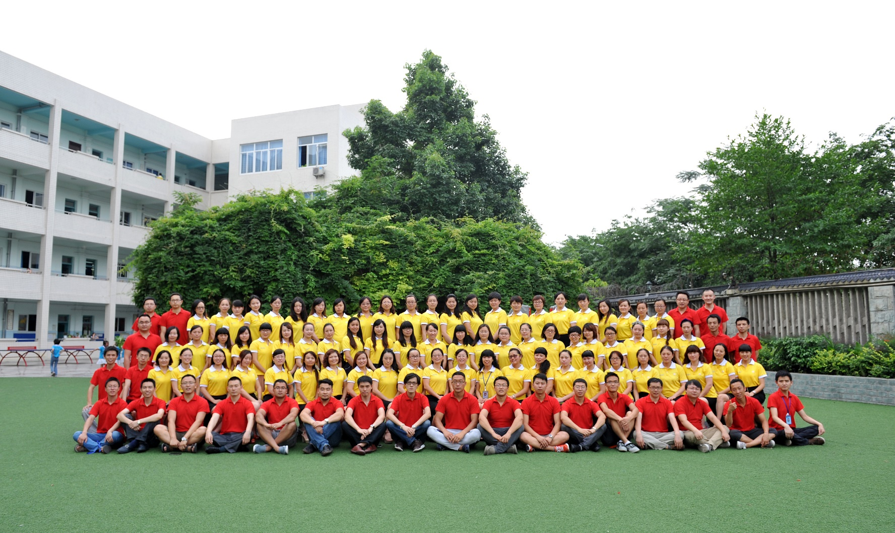
棠外附小师资团队
人才的培养靠教育，教育的发展靠教师。私立学校生存与发展的核心是教育质量，质量来源于教师的水平，棠外附小“菜单式师培模式”确保让每一位教师都优秀起来！

Slide 15
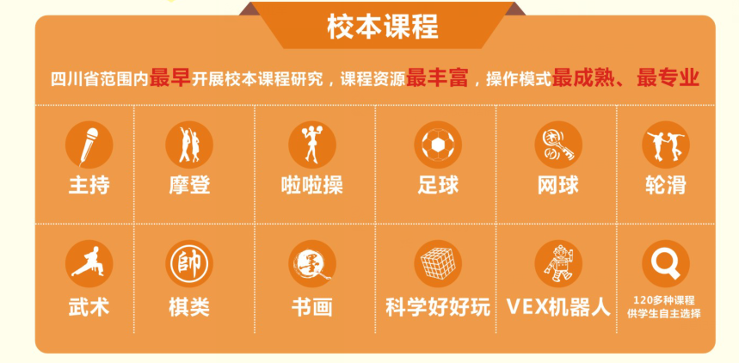
多元智能课程 让学生们爱上课堂
部颁课程：加强学生基础素质的培养
校本课程：120多种课程 让学习不枯燥

Slide 16
棠外附小校本课程结构图
促进学生个性和谐，为学生终生发展奠定基础
办学理念
六会一长
育人目标
面向全体 发展个性 培育创新
课程目标
做人修身
知识探求
社会生活
运动健身
艺术修养
科技动手
课程领域
修
身
礼
仪
语
文
数
学
英
语
走进社会
阳光讲座
社团活动
自理自律
球
类
棋
类
舞蹈操化
技
能
绘
画
手
工
声
乐
器
乐
舞
蹈
元智科学
科
技活动
机器
人
信息技术
科学思
维
课程类别
实践活动
足球
中国
象棋
跆拳道
儿童画
刺绣
葫芦丝
科学好好玩
电子制作
闯关王
多媒体软件
修身班会
课
每周一礼
国
学
思维体操
英语话剧
家长义工
文学社团
我在公寓
篮球
拉丁
合
唱
中国舞
学思维
排球
课程名称
国际
象棋
街舞
轮滑
漫画
陶艺
新闻时间
皮影社团
网球
陶笛
科学魔力秀
手工模型
编程机器人
虚拟机器人
乒乓球
围棋
武术
国画
软陶
粘土
羽毛球
啦啦操

Slide 17
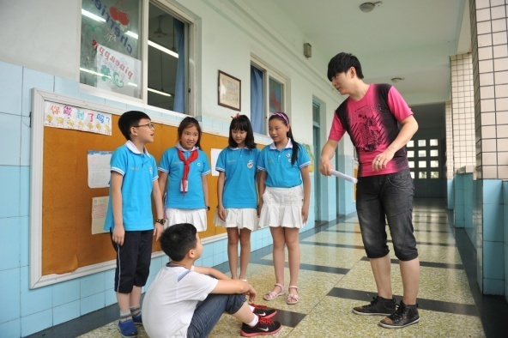
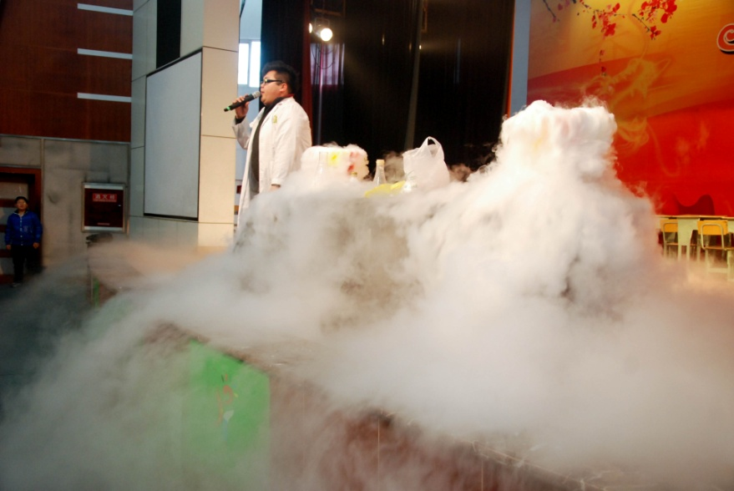
成都电视台一线主持亲授
台湾老师带来的科学魔力课程

Slide 18
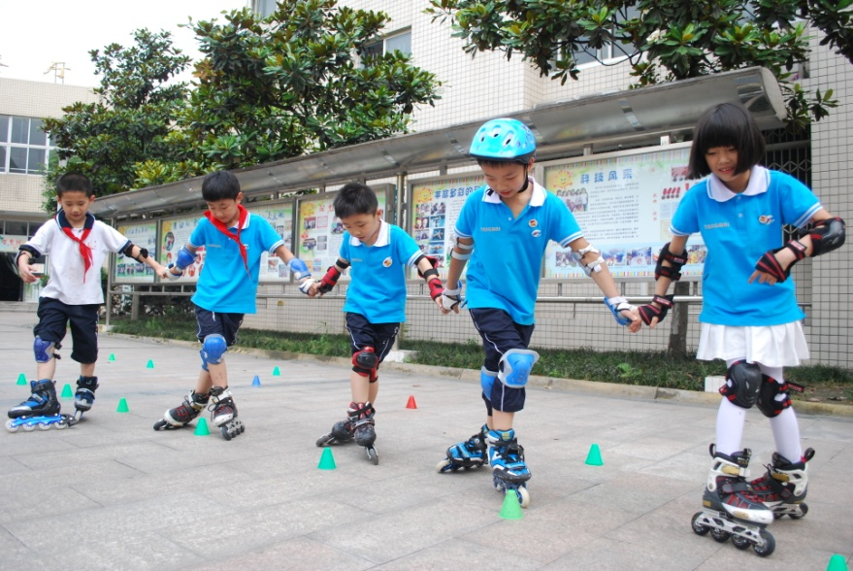
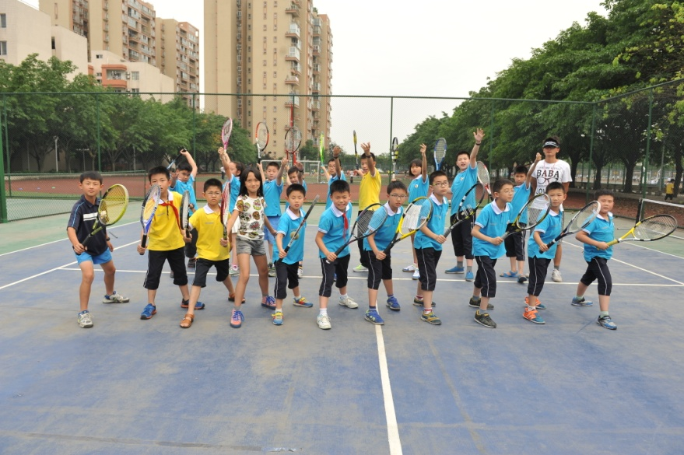
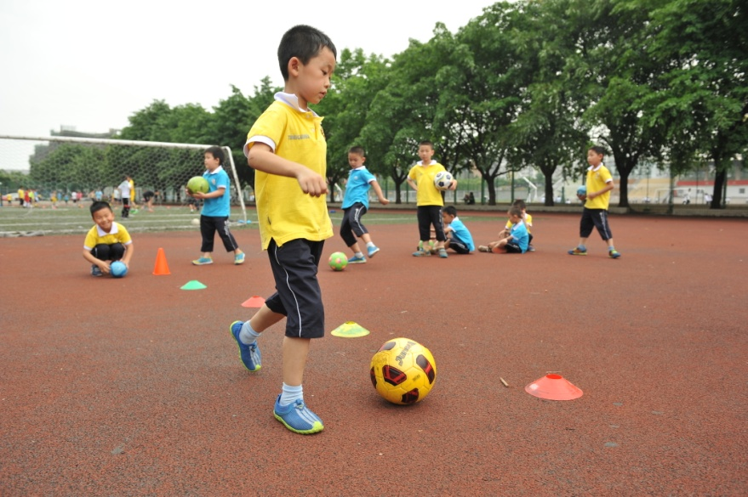
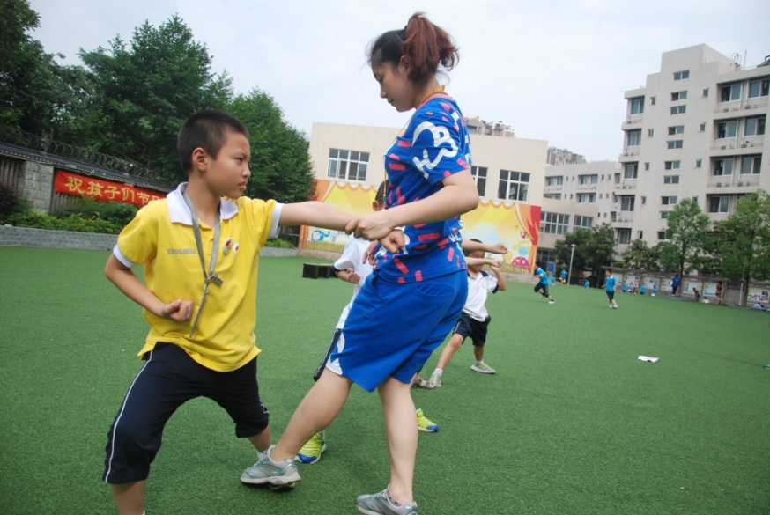
轮滑
网球
足球
武术

Slide 19

八大主题教育活动 让上学不枯燥
活动是教育的很好载体，突出知识的转化与实践应用能力的培养。

Slide 20
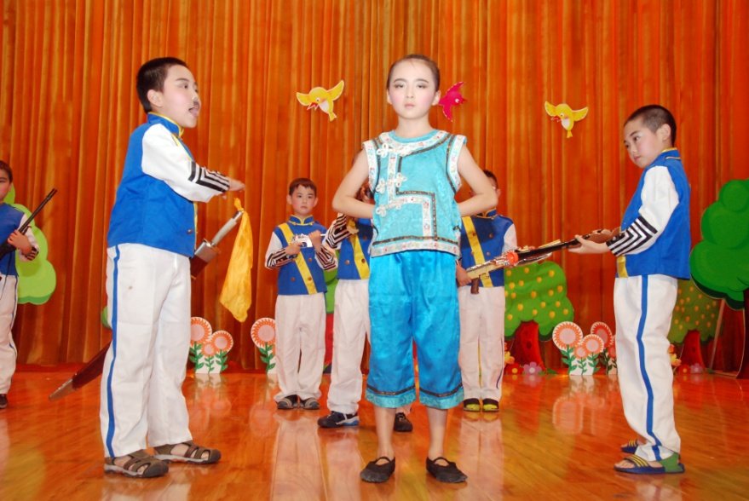
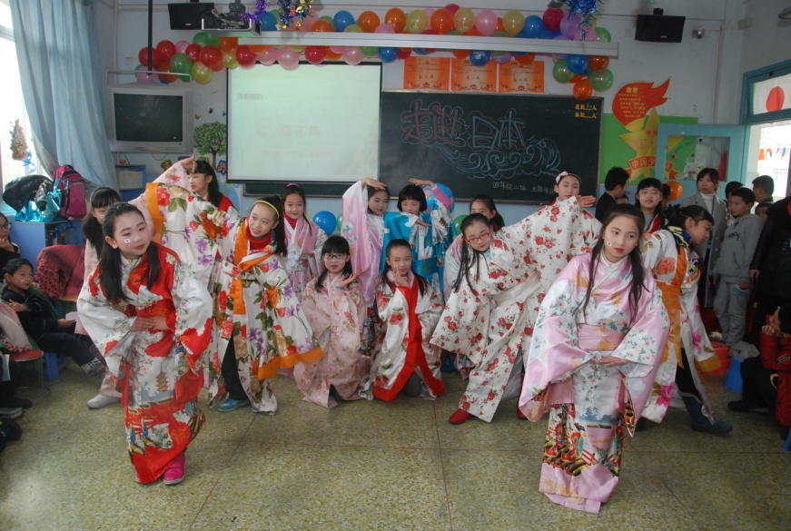
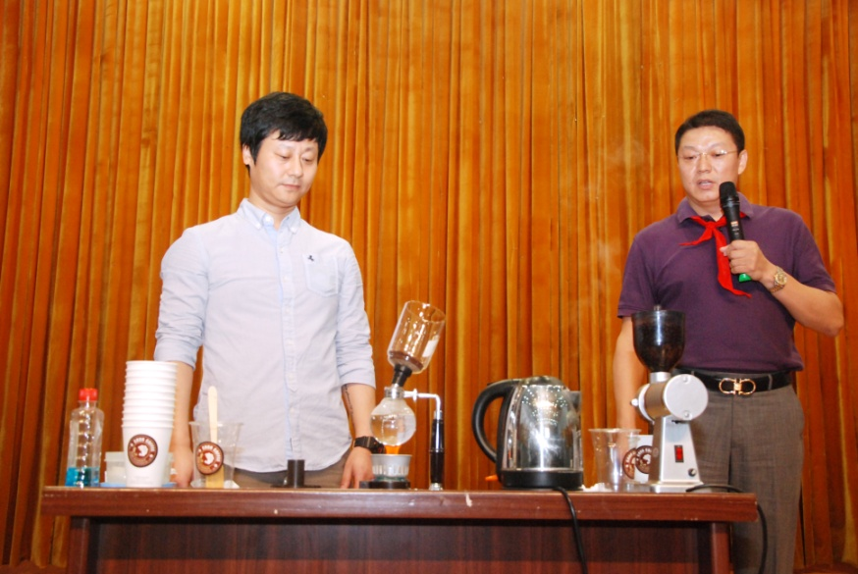
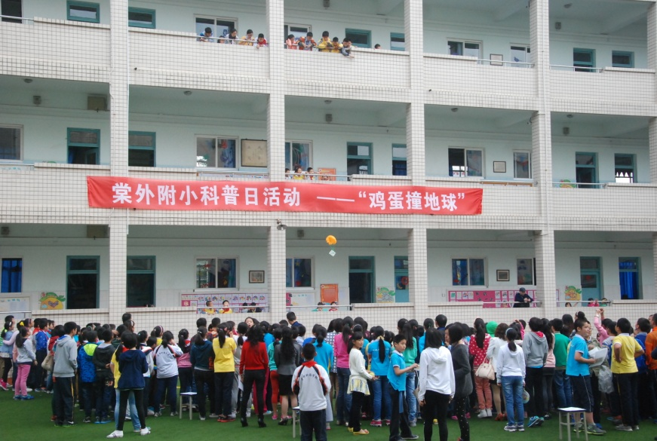
丰富多彩的活动
课本剧
聚焦世界
家长义工
科技活动

Slide 21
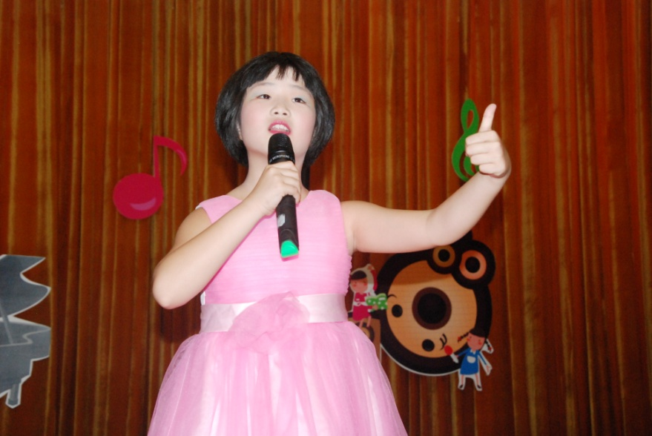
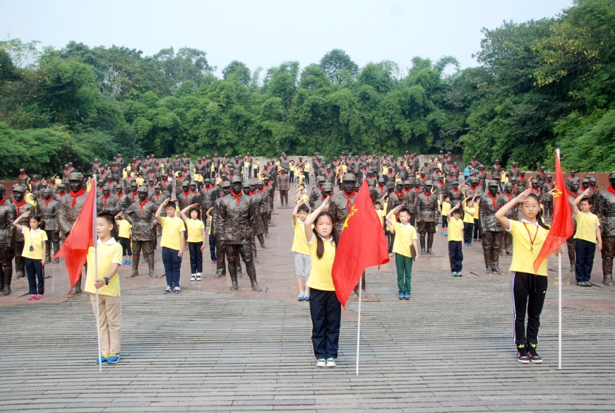
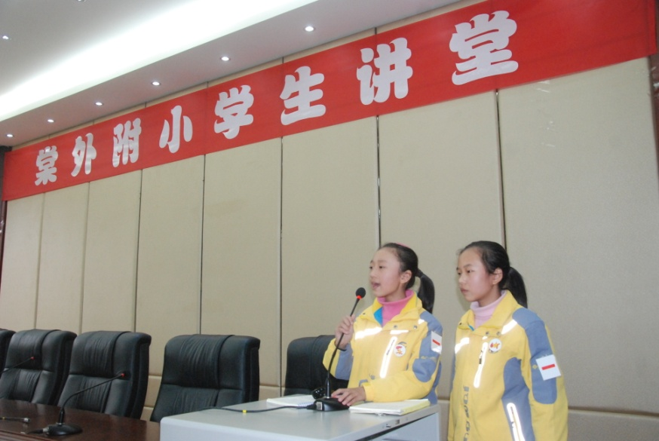

丰富多彩的活动
演讲比赛
社会实践
学生讲堂
机器人活动

Slide 22

课 程 成 果
大渡河畔、泸定桥头，向阳之花绚丽绽放：棠外附小合唱团参加央视节目录制

Slide 23

课 程 成 果
棠外附小街舞参加央视全国街舞大赛荣获冠军

Slide 24

课 程 成 果
棠外附小代表成都亮相第十八届土耳其国际儿童节

Slide 25

课 程 成 果
棠外附小代表中国赴新西兰参加国际机器人奥赛夺冠获金奖

Slide 26

课 程 成 果
棠外附小技巧啦啦操队勇摘韩国首尔“国际健美操节”桂冠

Slide 27

课 程 成 果
棠外附小喜获2014年度中央电视台“希望之星”英语风采大赛全国总决赛第一名

Slide 28

课 程 成 果
棠外附小舞蹈参加IDSU国际学生运动舞蹈大赛获金奖

Slide 29
一切的一切
只为办最好的教育 做最好的自己

